Slide 1


UBND QUẬN DƯƠNG KINH
TRƯỜNG TIỂU HỌC ANH DŨNG
Bài 8:
Tiếng Việt
CẦU THỦ DỰ BỊ
Notes:
Bài giảng thiết kế bởi: Hương Thảo - tranthao121006@gmail.com
1

Slide 2




Khởi động

Slide 3



Bài 8:
Cầu thủ dự bị

Slide 4


Tiết 1 + 2

Slide 5


1
Đọc
Notes:
Bài giảng thiết kế bởi: Hương Thảo - tranthao121006@gmail.com

Slide 6
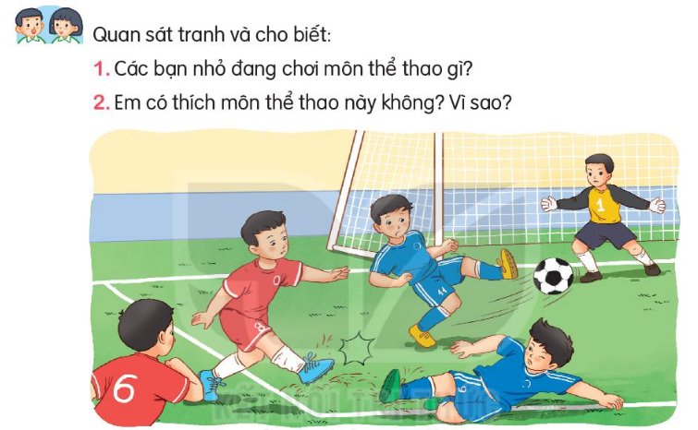

Slide 7





GIẢI NGHĨA TỪ
Dự bị
Chưa phải là thành viên chính thức, nhưng có thể thay thế hoặc bổ sung khi cần
Notes:
Bài giảng thiết kế bởi: Hương Thảo - tranthao121006@gmail.com

Slide 8
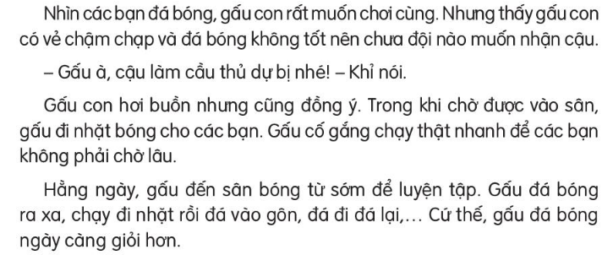
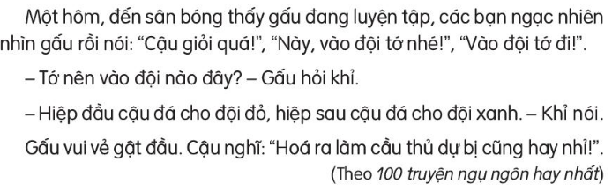
ĐỌC
Cầu thủ dự bị
2
Đọc toàn bài
Notes:
Bài giảng thiết kế bởi: Hương Thảo - tranthao121006@gmail.com

Slide 9
ĐỌC
Cầu thủ dự bị
2
1
221
3
4
Notes:
Bài giảng thiết kế bởi: Hương Thảo - tranthao121006@gmail.com

Slide 10
ĐỌC
Cầu thủ dự bị
2
Notes:
Bài giảng thiết kế bởi: Hương Thảo - tranthao121006@gmail.com

Slide 11

Câu chuyện kể về ai?
Câu chuyện kể về gấu con
2. Vì sao lúc đầu chưa đội nào muốn nhận gấu con?
Trả lời câu hỏi
Vì gấu con chậm chạp và đá bóng không tốt.
3. Là cầu thủ dự bị gấu con đã làm gì?
Gấu con đi nhặt bóng cho các bạn, chăm chỉ luyện tập hàng ngày
4. Vì sao cuối cùng cả 2 đội đều muốn gấu con về đội của mình?
Vì thấy gấu con luyện tập chăm chỉ
Notes:
Bài giảng được thiết kế bởi: Phạm Duyên

Slide 12
1. Câu nào trong bài là lời khen?
Cậu giỏi quá!

Slide 13
Nếu là bạn của gấu con, em sẽ nói lời chúc mừng gấu như thế nào?
Chúc mừng gấu nhé, bạn thật là giỏi!

Slide 14
Tiết 3

Slide 15
2
Viết
Notes:
Bài giảng thiết kế bởi: Hương Thảo - tranthao121006@gmail.com

Slide 16

Chính tả (nghe viết)
Cầu thủ dự bị
Hàng ngày, gấu đến sân bóng từ sớm để luyện tập. Gấu đá bóng ra xa, chạy đi nhặt rồi đá vào gôn, đá đi đá lại,... Cứ thế, gấu đá bóng ngày càng giỏi. Các bạn đều muốn rủ gấu về đội của mình.

Slide 17
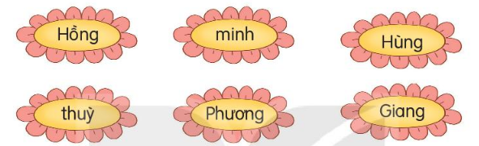
2. Những tên riêng nào dưới đây được viết đúng?

Slide 18
3. Sắp xếp tên các bạn học sinh dưới đây theo thứ tự trong bảng chữ cái
Nguyễn Ngọc Anh
Nguyễn Mạnh Vũ
Phạm Hồng Đào
Hoàng Văn Cường
Lê Gia Huy
Nguyễn Ngọc Anh
Hoàng Văn Cường
Phạm Hồng Đào
Lê Gia Huy
Nguyễn Mạnh Vũ

Slide 19
4. Viết vào vở họ tên của em và 2 bạn trong tổ

Slide 20
Tiết 4

Slide 21
3
Luyện tập
Notes:
Bài giảng thiết kế bởi: Hương Thảo - tranthao121006@gmail.com

Slide 22
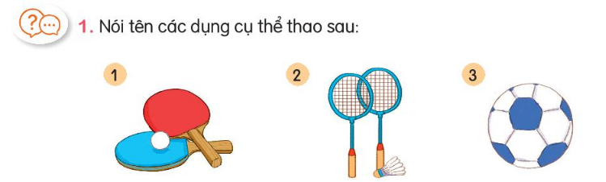
Bóng bàn
Cầu lông
Bóng đá

Slide 23
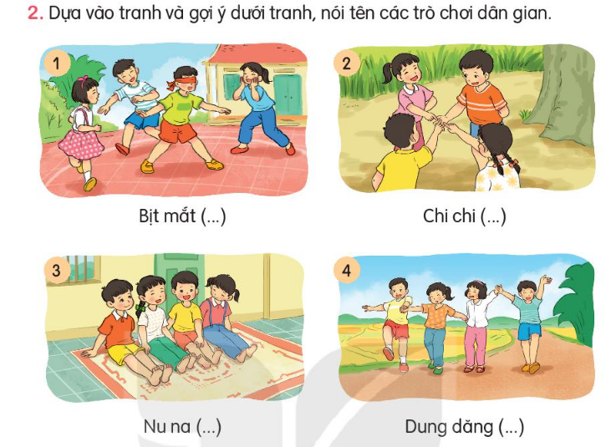
Bịt mắt bắt dê
Chi chi chành chành
Nu na nu nống
Dung dăng dung dẻ

Slide 24
Tiết 5

Slide 25
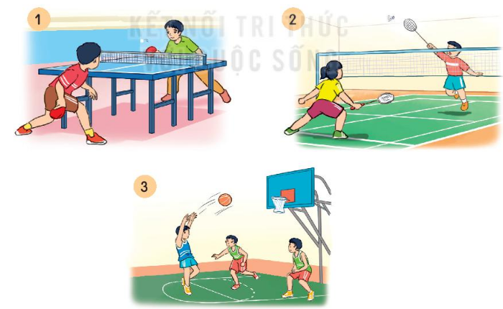
3. Đặt câu về hoạt động trong mỗi tranh?
Hai bạn đang chơi cầu lông
Hai bạn chơi bóng bàn
Các bạn đang chơi bóng rổ

Slide 26
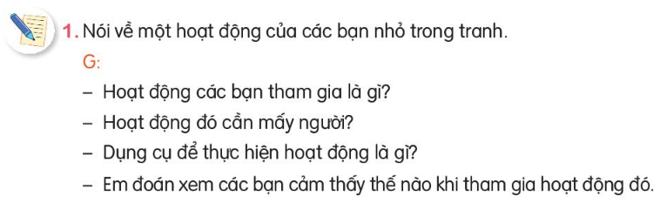
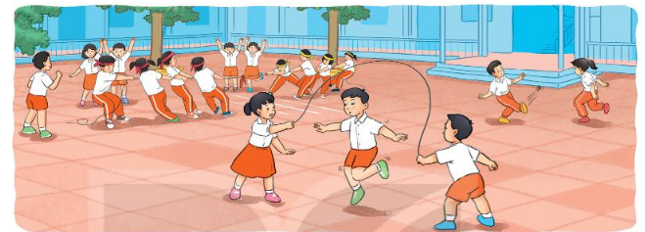
Hoạt động đó cần 3 người
- Các bạn đang chơi nhảy dây
Các bạn cảm thấy rất vui vẻ
Dụng cụ cần đó là chiếc dây

Slide 27
Tiết 6

Slide 28
3
Đọc mở rộng
Notes:
Bài giảng thiết kế bởi: Hương Thảo - tranthao121006@gmail.com

Slide 29

1. Tìm đọc một bài viết về hoạt động thể thao?

Slide 30
















Hẹn gặp lại các bạn ở bài sau nhé
Notes:
Bài giảng thiết kế bởi: Hương Thảo - tranthao121006@gmail.com

